Slide 1
Praktyczne zasady nauki w domu
Na podstawie artykułów z Internetu
Pedagog Beata Haba
Notes:
Niestety proces uczenia się jest bardzo złożony, a emocje odgrywają w nim ważną rolę.

Slide 2
1. Właściwe miejsce do nauki
Powinno być wygodne, zaciszne, dobrze oświetlone, dobrze wyposażone i uporządkowane – dzięki temu mamy potrzebne rzeczy pod ręką i nic nas nie rozprasza (brak komfortu również działa rozpraszająco).

Slide 3
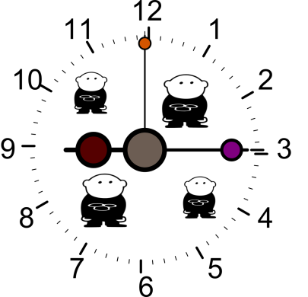
2. Dokładnie zaplanuj czas nauki i powtórek.
Zaplanowanie nauki pomaga lepiej zorganizować czas.
Planuj czas nauki, ale również przerwy i odpoczynek.
Jest to szczególnie ważne, gdy masz wiele przedmiotów do nauki.
Unikniesz przemęczenia, znużenia i zniechęcenia.
Sporządź tygodniową listę, planer przedmiotów lub treści do nauczenia się. Takie wypisanie sprawi, że plany nabiorą realnego kształtu.
Planer trzymaj blisko siebie, by móc sprawdzać i odhaczyć te już wykonane oraz ile jeszcze pozostało. Na pewno będzie ich coraz mniej. Cel jest blisko, to dobrze wpłynie na twoją motywację.

Slide 4
3. Ucz się aktywnie.
Uczysz się po to, by trwale to zapamiętać. Samo czytanie, słuchanie, oglądanie filmików jest niewystarczające.
Aby nauka była efektywna należy zadać sobie pytania.
Przed rozpoczęciem nauki:
Czego chce się nauczyć ?
Co już wiem na ten temat ?
Podczas nauki:
Jakie informacje mieszczą się w tym temacie ?
Czy rozumiem to, co przeczytała(e)m ?
Czy potrafię to opowiedzieć własnymi słowami ? (nie na pamięć)
Jakie są słowa kluczowe, które muszę zapisać ?
Dlaczego te słowa kluczowe, czy wydarzenia są ważne?
Po nauce zapytaj siebie:
Czego nauczyłem się z tego tekstu?
Co muszę sprawdzić lub doczytać ?

Slide 5
4. Wypracuj nawyki nauki o stałych porach.
Systematyczność i stałe nawyki podczas nauki w domu, sprzyjają utrzymaniu koncentracji na właściwym poziomie (twój mózg przyzwyczaja się do tego rytmu).Zapobiega to odwlekaniu nauki.
Gdy wyznaczysz sobie stałe godziny nauki, zapobiegnie to ciągłemu mówieniu sobie „jeszcze nie teraz, później, zaraz” i odkładaniu na „kiedy indziej”. A plan się załamuje i więcej jest do nauczenia i nadrobienia.
Jeżeli nauczysz się teraz regularnych ćwiczeń umysłowych, to w przyszłości osiągniesz sukces. Nauczysz się zarządzać czasem.
Wyznacz sobie właściwą porę dnia w które czujesz się najlepiej, nie zarywaj nocy, wysypiaj się, dbaj oswój rytm dobowy, który podniesie twoją wydolność psychiczną i fizyczną.
Przystosowanie się do codziennej rutyny sprzyja koncentracji uwagi, sprawia, że czujemy się dobrze, bo wywiązaliśmy się z narzuconych obowiązków. To daje nam motywację do dalszej nauki. Świat jest Piękny.

Slide 6
5. Używaj minutnika
Licznik czasu pozwoli nam skupić się na wykonywaniu zadania. Gdy podzielisz naukę na tzw. bloki czasowe, wraz z przerwami , nauka stanie się bardziej skuteczna.
Używanie minutnika pokazuje ile tematów mamy za sobą, gdy zrobisz sobie przerwę w nauce nie będziesz miał wyrzutów, że się nie uczysz.
Nasz mózg się męczy i przegrzewa, dlatego przerwy są konieczne, by informacje się przetworzyły. Pracuj 25-30 minut i zrób przerwę 10 minutową.
To dla starszych - Po czterech blokach 25 minutowych zrób dłuższą przerwę np. 30 minutową.
W przerwach pij wodę i oddychaj czystym powietrzem.

Slide 7
6. Zadbaj o motywy Twojego uczenia się.
Zastanów się , dlaczego w ogóle musisz się uczyć ?
Jaki przyświeca Ci cel ?
Porozmawiaj najlepiej ze swoimi przyjaciółmi, kolegami (przez komunikator), co was mobilizuje do nauki.
Na czym wam w życiu zależy?
( czytanie ze zrozumieniem i tabliczka mnożenia - to podstawa, ale to za mało).
Jednak tego też trzeba się nauczyć.
Teraz doskonalisz umiejętności uczenia się, by poszerzać swoje horyzonty pamięciowe , żeby odkryć uśmiech osób ci bliskich lub zabłysnąć wśród swoich kolegów i koleżanek wiedzą…
Na tym etapie życia ważne jest byś uczył się wszystkiego i odkrywał świat w myśl przysłowia, „Czego Jaś się nie nauczy, Jan nie będzie umiał.” Może spełnią się Twoje marzenia i pojedziesz…

Slide 8
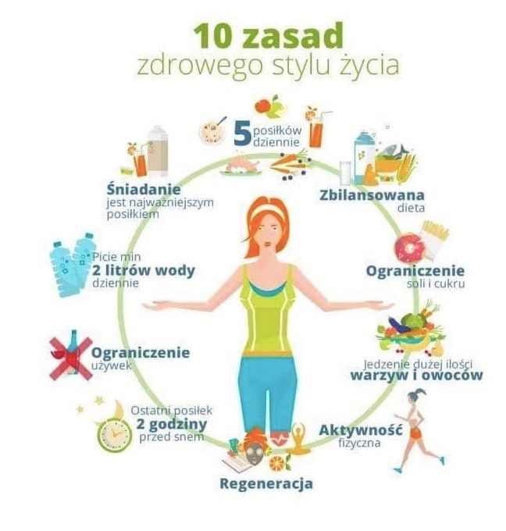
7. Bądź aktywny fizycznie i dbaj o właściwą dietę.
W zdrowym ciele zdrowy duch.
Pięć posiłków dziennie.

Slide 9
8. Unikaj rozpraszaczy uwagi i dbaj o porządek
Czy wiesz, ze każdego dnia masz określony zasób uwagi i potencjału do wykorzystania ?
Dobrym przykładem jest bateria w telefonie, gdy przeglądasz wiadomości, odpisujesz znajomym, pograsz w gierkę, poskaczesz po forach społecznościowych - to energia zgromadzona w baterii telefonu zmniejszy się.
Tak samo dzieje się z twoim mózgiem, który ma w danym dniu określony zasób energii, do aktywności jaką jest nauką . Jeżeli przeznaczysz energię na nieistotne sprawy mózg przejdzie w stan spoczynku. Wyłącz powiadomienia gier, portali i komunikatory. Nie można sprawnie wykonywać wielu rzeczy jednocześnie.

Slide 10
9. Wzbudzaj w sobie POZYTYWNE emocje
(lepiej zapamiętasz)
Jeżeli masz zły nastrój i denerwujesz się , twoja pamięć oraz inne funkcje poznawcze obniżają się.
Kiedy nie wierzysz we własne możliwości narzekasz, że coś jest trudne bądź nudne i nie dasz rady - to Twoja motywacja do działania spada i nie masz chęci do nauki.
Zastanów się nad tym co sprawia ci przyjemność i jak chciałbyś się nagrodzić za wykonaną pracę. Pomyśl o czymś przyjemnym.
Gdy wykonasz cztery bloki działań(4 po 25 min) to w planerze dnia masz przerwę, wtedy możesz przejść kolejną misję w grze. Po obowiązkach przyjemności. Nagrody również zaplanuj, będzie to wpływało na lepsze efekty uczenia się. Wizja nagrody.

Slide 11
10. Bądź życzliwy i czerp radość z każdego dnia.
Życie jest piękne, skup się na tym, że jesteś tu i teraz komuś potrzebny.
Uśmiechaj się do ludzi z życzliwością, nie złośliwością . Pomagaj innym.
.

Slide 12
.

Slide 13
Pozdrawiam
Beata Haba
pedagog
.

